Slide 1
컴퓨터 그래픽스
최종 프로젝트 발표
2018156032 이의환
2018192018 서성규

Slide 2
INDEX
01. 게임소개
- 게임 컨셉 및 재미요소
- 게임 레벨 디자인
02. 개발내용
- 팀원 간 개발 진행률 및 개발 내용
- 인 게임 사진 및 내용 설명
03. 마무리
- 프로젝트 구현하지 못한 내용

Slide 3
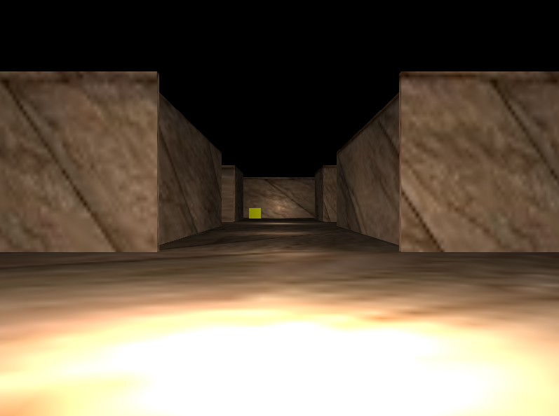
게임소개. 게임 컨셉 및 재미 요소
1) 게임소개
1인칭 유적 고대 사원 탈출 게임 “Escape Ancient Temples”
“간단하고도 어려운 퍼즐을 풀어
탈출하라!”
“1인칭 시점 캐릭터 자유 이동을
통해 주변을 탐험하라!”
“보이는 모습에 압도되는
어두운 조명과 음산한 분위기!”

Slide 4
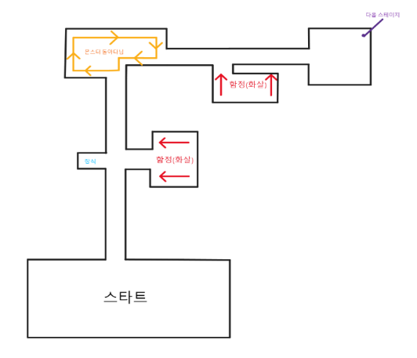
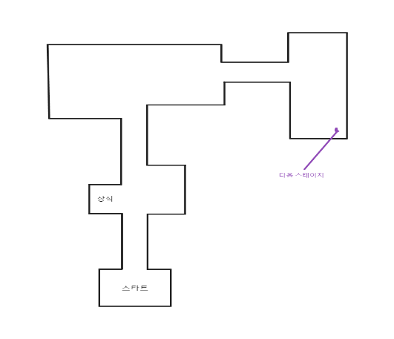
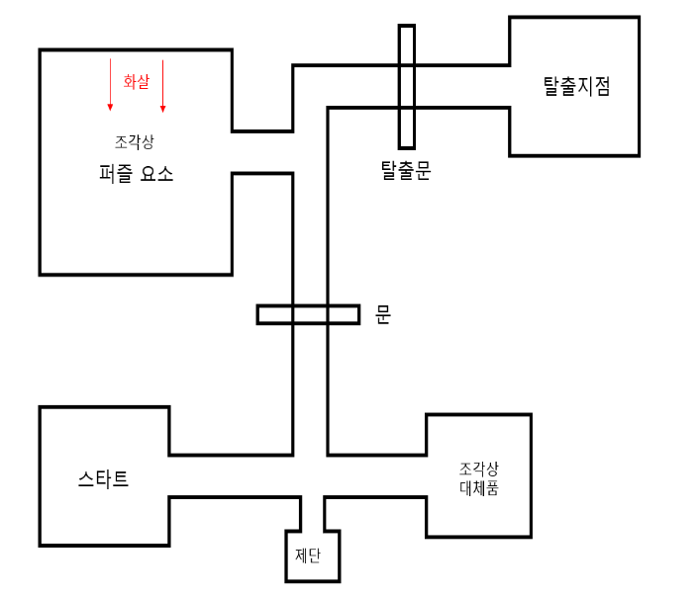
게임소개. 게임 레벨 디자인
1) 게임 소개
Scene01 초기 구성도
Scene01 최종 구성도
시작 지점
STAGE1
STAGE2
탈출 지점
게임 진행 방향
Scene02 초기 구성도

Slide 5
개발내용. 팀원 간 개발 진행률 및 개발 내용
2) 개발 내용
Stage | 항목 | 구현 목표/과제 및 변경된 사항 | 진행률(달성율)
STAGE1 | 핵심 목표 | ▶ Stage2로 가기 위한 Stage1의 다양한 상호작용 구현 (변경된 내용) | 100%
 | 과제 | ▶ 캐릭터 Flashlight를 통해 음산한 분위기 연출 (변경된 내용) | 100%
 |  | ▶ 다양한 Obj를 활용하여 상호작용 시스템 구성 (변경된 내용) | 100%
 |  | ▶ Stage1에서 Stage2로 갈 수 있는 상호작용 구현 (변경된 내용) | 100%
Stage | 항목 | 구현 목표/과제 및 변경된 사항 | 진행률(달성율)
STAGE2 | 핵심 목표 | ▶ 퍼즐을 풀어 탈출 지점으로 향하는 문을 열어 탈출하라 | 85%
 | 과제 | ▶ 탈출 지점 문의 키가 되는 유물 조각상을 가지고 가야 한다. | 100%
 |  | ▶ 유물 조각상을 제단 기둥 위에 빼내면 문이 닫힌다. | 100%
 |  | ▶ 유물 조각상을 대체할 오브젝트를 제단 기둥 위에 올려놓은 후 유물 조각상을 가져 간다. | 100%
 |  | ▶ 탈출 문 열리는 연출과 함께 탈출 지점에 도착하면 게임이 끝난다. | 10%
공통 | 서성규 | 이의환
- Texture Mapping 구현 - 충돌처리 Collision 구현 | - Scene01 작업 - 플레이어 자유 움직임 구현 (자유시점 카메라 시스템) - 플레이어 내 Flashlight 구현 | - Scene02 작업 - Spotlight 구현 - 오브젝트 피킹 구현

Slide 6
개발내용. 팀원 간 개발 진행률 및 개발 내용
2) 개발 내용
중점 연구 분야
Flashlight & Spotlight
고대 사원 분위기를 잡아줄 다양한 light 구현, 플레이어를 따라 이동하고 거리에 따라 시야각이 좁아지는
Flashlight와 맵 곳곳 배치된 Spotlight를 통해 어둡고 밝은 분위기 조정
오브젝트 피킹
마우스 왼쪽 버튼을 클릭하여 화면 중앙에 놓여져 있는 오브젝트를 잡아 캐릭터 움직임에 따라 같이
이동하기 구현. 화면 정중앙을 기준으로 일정 거리 내 오브젝트가 있으면 피킹 됨!
오브젝트 상호작용
피킹 오브젝트와 다른 물체 간의 충돌처리를 통해 다양한 기능을 수행
Scene01과 Scene02에서 다양한 오브젝트와의 상호작용 구현
자유시점 움직임
마우스 회전에 따른 카메라 회전과 카메라 회전에 따른 플레이어의 자유 움직임을 구사하여
1인칭 게임의 자유 시점 움직임을 구현

Slide 7
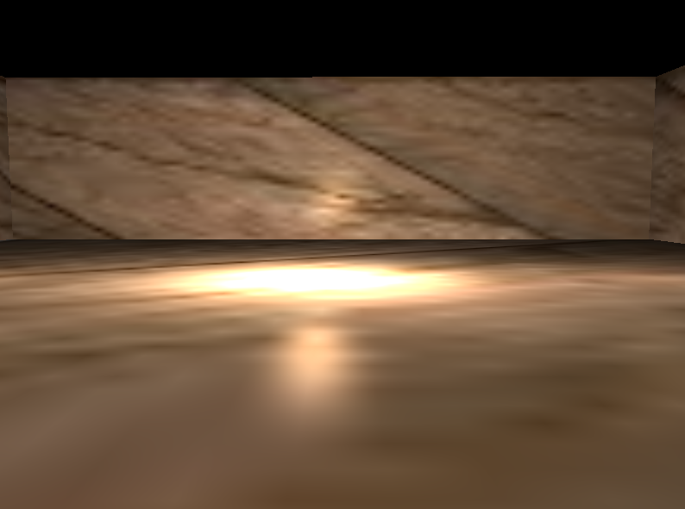
개발내용. 인 게임 사진 및 내용 설명
2) 개발 내용
Spotlight
고대 사원 분위기를 잡아줄 다양한 light 구현, 플레이어를 따라 이동하고 거리에 따라 시야각이 좁아지는
Flashlight와 맵 곳곳 배치된 Spotlight를 통해 어둡고 밝은 분위기 조정

Slide 8
개발내용. 인 게임 사진 및 내용 설명
2) 개발 내용
Flashlight
앞을 보여주는 시야각을 Flashlight을 활용하여 좁게 한 뒤 전체적인 음산한 분위기 연출
좁은 시야각을 통해 오브젝트 상호작용을 연계 한 공포 분위기 연출

Slide 9
개발내용. 인 게임 사진 및 내용 설명
2) 개발 내용
오브젝트 피킹
마우스 왼쪽 버튼을 클릭하여 화면 중앙에 놓여져 있는 오브젝트를 잡아 캐릭터 움직임에 따라 같이
이동하기 구현. 화면 정중앙을 기준으로 일정 거리 내 오브젝트가 있으면 피킹 됨!

Slide 10
개발내용. 인 게임 사진 및 내용 설명
2) 개발 내용
오브젝트 상호작용
피킹 오브젝트와 다른 물체 간의 충돌처리를 통해 다양한 기능을 수행
조각상을 가지고 나가기 위해 다른 오브젝트를 제단 위에 올려놓아 탈출하는 씬 구현

Slide 11
마무리
3) 구현하지 못한 내용
STAGE1 | 핵심 목표 | ▶ Stage2로 가기 위한 Stage1의 다양한 상호작용 구현 (변경된 내용)
 | 과제 | ▶ 캐릭터 Flashlight를 통해 음산한 분위기 연출 (변경된 내용) ▶ 다양한 Obj를 활용하여 상호작용 시스템 구성 (변경된 내용) ▶Stage1에서 Stage2로 갈 수 있는 상호작용 구현 (변경된 내용)
 | 추가 과제 및 특징 | ▶ 밟으면 바닥 타일이 떨어지는 함정 추가 ▶ 밟으면 발동되는 함정 이외, 일정시간 마다 뒤에서 공이 굴러져 오는 함정 추가
STAGE2 | 핵심 목표 | ▶ 퍼즐을 풀어 탈출 지점으로 향하는 문을 열어 탈출하라
 | 과제 | ▶ 탈출 지점 문의 키가 되는 유물 조각상을 가지고 가야 한다. ▶ 유물 조각상을 제단 기둥 위에 빼내면 문이 닫힌다 ▶ 유물 조각상을 대체할 오브젝트를 제단 기둥 위에 올려놓은 후 유물 조각상을 가져 간다. ▶ 유물 조각상을 단상 위에 올려놓으면 탈출문이 열린다. ▶ 탈출 문 열리는 연출과 함께 탈출 지점에 도착하면 게임이 끝난다.
 | 추가과제 및 특징 | ▶ 유물 조각상을 제단 기둥 위에 빼낼 시 화살 날아오는 등 함정 발동 ▶ 탈출 문 열리는 연출은 viewport 2개를 사용하여 연출한다.
구현하지 못한 내용
초기 설계 단계에서 구현하려고 했던 내용 중 기술적/시간 상 이유로 구현하지 못한 내용

Slide 12
Thank you

